Slide 2
Introducción a la Administración de Proyectos

Slide 3
Tema 2
Ciclo de vida de los proyectos
5 Grupos de Procesos
10 Áreas del conocimiento
Triple restricción
47 Procesos de Administración de Proyecto

Slide 4
¿Qué es el ciclo de un proyecto?

Slide 5
El ciclo de vida del proyecto
Conjunto de actividades que componen el proyecto se pueden agrupar en una serie de fases secuenciales que facilitan la gestión del mismo

Slide 6
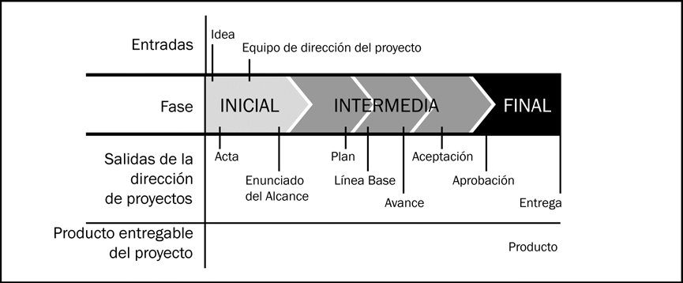
Ciclo de vida genérico del proyecto

Slide 7
¿Qué es un proceso?

Slide 8
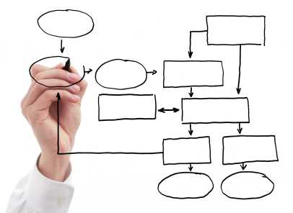
Conjunto de acciones y actividades interrelacionadas realizadas para obtener un producto
Se caracteriza por sus entradas, la transformación y las salidas

Slide 9
¿Cuáles son los 5 grupos de procesos?

Slide 10
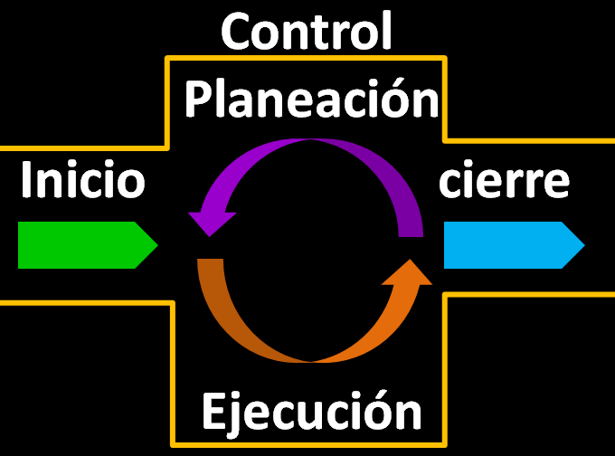

Slide 11
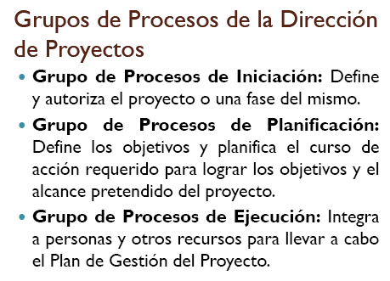

Slide 12
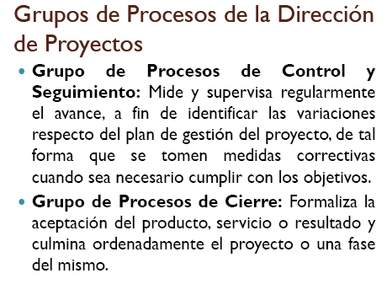

Slide 13
Superposición de los 5 grupos de procesos en una fase
Procesos de ejecución
nivel de actividad
Procesos de planificación
Procesos de inicio
Procesos de cierre
Procesos de control
inicio de fase
fin de fase
Tiempo →

Slide 14
Las 10 Áreas de conocimiento

Slide 15
Gestión del Alcance

Slide 16
Gestión del alcance del proyecto
Incluye los procesos necesarios para garantizar que el proyecto incluya todo (y únicamente todo) el trabajo requerido para completarlo con éxito y se compone de los siguientes procesos
Planificar la gestión del alcance
Recopilar los Requisitos
Definir el Alcance
Crear la Estructura de Desglose del Trabajo (EDT)
Validar el Alcance
Controlar el Alcance

Slide 17
Gestión de Tiempos

Slide 18
Gestión del tiempo del proyecto
Se centra en los procesos que se utilizan para garantizar la conclusión a tiempo del proyecto y se compone de los siguientes procesos:
Planificar la Gestión del Cronograma
Definir las Actividades
Secuenciar las Actividades
Estimar los Recursos para las Actividades
Estimar la Duración de las Actividades
Desarrollar el Cronograma
Controlar el Cronograma

Slide 19
Gestión de Costos

Slide 20
Gestión del costo del proyecto
Describe los procesos involucrados en planificar, estimar, presupuestar y controlar los costos de modo que se complete el proyecto dentro del presupuesto aprobado y se compone de los siguientes procesos:
Planificar la Gestión de los Costos
Estimar los Costos
Determinar el Presupuesto
Controlar los Costos

Slide 21
Gestión de Calidad

Slide 22
Gestión de la calidad del proyecto
Describe los procesos involucrados en planificar, dar seguimiento, controlar y garantizar que se cumpla con los requisitos de calidad del proyecto y se compone de los siguientes procesos:
Planificar la Gestión de la Calidad
Realizar el Aseguramiento de Calidad
Realizar el Control de Calidad

Slide 23
Gestión de Recursos Humanos

Slide 24
Gestión de los recursos humanos del proyecto
Incluye los procesos que organizan y dirigen el equipo del proyecto y se compone de los siguientes procesos:
Planificación de los Recursos Humanos
Adquirir el Equipo del Proyecto
Desarrollar el Equipo del Proyecto
Gestionar el Equipo del Proyecto

Slide 25
Gestión de Comunicación

Slide 26
Gestión de comunicación del proyecto
Incluye los procesos requeridos para asegurar la generación, recopilación, distribución, almacenamiento, recuperación y disposición final oportuna y apropiada de la información del proyecto y se compone de los siguientes procesos:
Planificación de la gestión de las comunicaciones
Administrar las comunicaciones
Controlar las comunicaciones

Slide 27
Gestión de Riesgos

Slide 28
Gestión de los riesgos del proyecto
Incluye los procesos relacionados con la planificación de la gestión de riesgos, la identificación y el análisis de los riesgos, las respuestas a los riesgos, y el seguimiento y control de riesgos de un proyecto y se compone de los siguientes procesos:
Planificación de la Gestión de Riesgos
Identificación de Riesgos
Análisis Cualitativo de Riesgos
Análisis Cuantitativo de Riesgos
Planificación de la Respuesta a los Riesgos
Control de Riesgos

Slide 29
Gestión de Adquisiciones

Slide 30
Gestión de las adquisiciones del proyecto
Incluye los procesos para comprar o adquirir los productos, servicios o resultados necesarios fuera del equipo del proyecto para realizar el trabajo y se compone de los siguientes procesos:
Plan de gestión de las compras
Realizar las compras
Controlar las compras
Cerrar las compras

Slide 31
Gestión de los interesados

Slide 32
Gestión de los interesados del proyecto
Incluye los procesos para identificar las personas, grupos u organizaciones que podrían impactar o ser impactados por una decisión actividad o resultado y se compone de los siguientes procesos:
Identificar a los interesados
Planificar la gestión de los interesados
Gestionar el compromiso de los interesados
Controlar el compromiso de los interesados

Slide 33
Gestión de la Integración

Slide 34
La gestión de la integración del proyecto incluye los procesos y actividades necesarios para identificar, definir, combinar, unificar y coordinar los diversos procesos y actividades de la dirección de proyectos dentro de los grupos de procesos de la dirección de proyectos.

Slide 35
Procesos de Integración para cada grupo de proceso:
G R U P O S D E P R O C E S O S
INICIAR
PLANEAR
EJECUTAR
CONTROL
CERRAR
Desarrollar el Acta de Proyecto
Desarrollar el Plan de gestión del Proyecto
Dirigir y administrar el plan del proyecto
Monitorear y controlar trabajo del proyecto
Realizar control integrado de cambios
Cerrar el proyecto o fase
P R O C E S O S

Slide 36
La Triple restricción

Slide 37
Se afecta el alcance

Slide 38
Se afecta el costo

Slide 39
Se afecta el tiempo

Slide 40
Seguimos con la triple restricción
Todos los proyectos deben cumplir con el alcance, costo y tiempo. Cualquier cambio en una de esas variables afecta a las demás.
La calidad debe estar presente en todo el proyecto.
Alcance Costo
Calidad
Tiempo

Slide 41
¿Cuáles son los 47 procesos de administración de proyectos?

Slide 42
En la Administración de Proyectos tenemos
47 procesos en total
5 procesos del ciclo
de vida

Slide 43
Áreas de conocimiento | Grupos de procesos de Dirección de Proyectos
 | INICIO | PLANEACIÓN | EJECUCIÓN | SEG. Y CONTROL | CIERRE | #Procesos
Integración | 4.1 Desarrollar Acta de constitución | 4.2 Desarrollar el PGP | 4.3 Dirigir y Gestionar la Ejecución del Proyecto | 4.4 Supervisar y controlar el trabajo 4.5 Control Integrado de cambios | 4.6 Cerrar Proyecto | 6
Alcance |  | 5.1 Plan de Alcance 5.2 Recolectar requerimientos 5.3 Definición del alcance 5.4 Crear EDT |  | 5.5 Verificación del alcance 5.6 Ctrl. cambios de alcance |  | 6
Tiempo |  | 6.1 Plan de Tiempo 6.2Definición de actividades 6.3 Secuencia de actividades 6.4 Est. de recursos 6.5 Est. de duración de act. 6.6 Desarrollo cronograma |  | 6.7 Control del cronograma |  | 7
Costo |  | 7.1 Plan de Costos 7.2 Estimado de costos 7.3 Preparar Presupuesto |  | 7.34Control de costo |  | 4
Calidad |  | 8.1 Planeación de la calidad | 8.2 Aseguramiento de la calidad | 8.3 Control de calidad |  | 3
Recursos Humanos |  | 9.1 Planeación de los RRHH | 9.2 Adquirir el equipo del proyecto 9.3 Desarrollar el equipo 9.4 Gestión el equipo del proyecto |  |  | 4
Comunicación |  | 10.1 Planeación de las comunicaciones | 10.2 Administrar las expectativas de los involucrados | 10.3 Control de comunicaciones |  | 3
Riesgo |  | 11.1 Plan. de la ad. del riesgo 11.2 Identificación del riesgo 11.3 An. cualitativo del riesgo 11.4 An. Cuantitativo riesgo 11.5 Plan. de la resp. al riesgo |  | 11.6 Seguimiento y control de Riesgos |  | 6
Adquisición |  | 12.1 Plan. de compras y adquisiciones | 12.2 Conducir las administraciones | 12.3 Administración del contrato | 12.4 Cierre del contrato | 4
Involucrados | 13.1 Id. de Involucrados | 13.2 Plan de involucrados | 13.3 Administración de compromiso de involucrados | 13.4 Control de compromiso de involucrados |  | 4
# Procesos | 2 | 24 | 8 | 11 | 2 | 47
-XSC-
Gerencia de Proyectos
43
Notes:
Las áreas de color azul se les denominan “áreas o funciones sustantivas” (son indispensables)
Las áreas de color celeste se les denominan “áreas o funciones facilitadoras” (ayudan a que las sustantivas se lleven a cabo, son complementarias)

Slide 44
No sólo es importante emprender y desarrollar los proyectos en forma correcta
Sino también emprender y desarrollar los proyectos correctos… y
Con métodos y herramientas correctas

